Slide 1


Základní škola a Mateřská škola generála Pattona Dýšina, příspěvková organizace
AUTOR: Mgr. Bedřiška Koželuhová
NÁZEV: VY_32_INOVACE_6B_20
TÉMA: Hudební osobnosti, které ovlivnily svoji dobu
ČÍSLO PROJEKTU: CZ. 1. 07/ 1. 4. 00/ 21. 1843

Slide 2
anotace
Zde se žáci 2.stupně ZŠ podrobněji seznámí s převratným životním stylem prostřednictvím Elvise Presleyho.
Autorem materiálu a všech jeho částí, není-li uvedeno jinak, je Mgr. Bedřiška Koželuhová.

Slide 3
Rock
Elvis Presley- král rokenrolu

Slide 4
V 50. letech 20. století vzniká nový hudební styl- rock
Původ vzniku: 1) rhytm and blues
americká černošská zlidovělá hudba
vznikala v podmínkách městské
civilizace 20. století
postupně vzrůstá zájem bělochů o tento
žánr
dobře se na něj tančí

Slide 5
2) country and western music
( hillbily music )
bělošská hudba amerického
venkova
centrem se stalo město Nashville

Slide 6
ROCK
Dochází ke smíšení těchto černošských a bělošských prvků
První, kdo se pokoušel o rock, je Bill Haley s písní Rock Around The Clock
Roku 1955 se stala hymnou rockové revoluce
Dostala se do filmu Džungle před tabulí
1956 diskžokej Alan Freed tento směr nazval rock and roll

Slide 7
Král rokenrolu
Elvis Aaron Presley ( 1935 – 1977 )
V jeho hudbě dochází skutečně k syntéze obou předchozích směrů a gospelu
V nahrávacím studiu RCA natočil jako mladý chlapec dvě písničky pro svoji matku k narozeninám
Tím se odstartovala jeho vzletná kariéra
Z chudého chlapce se stává milionář a idol mládeže

Slide 8
Nejen jeho hlas je podmanivý, ale i taneční projev a celková vizáž z něj dělá hvězdu
Jailhouse Rock (zvuková ukázka)
Elvisův zdravotní stav se zhoršuje díky rozpadu manželství, neustálému stresu z práce, celkové citové nevyrovnanosti, užíváním povzbuzujících látek
Umírá 16.8.1977 na srdeční záchvat v koupelně ve svém přepychovém sídle v Memphisu

Slide 9
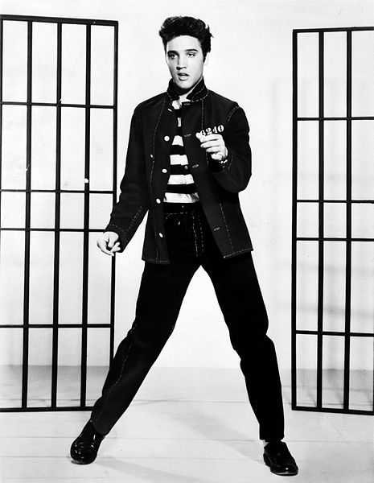

Slide 10
rokenrol
Přináší nový ideál krásy zvuku
hlasitost- elektrické kytary
Zpěvák- expresivní projev, hlavní funkce v kapele
Přefuky a chrčivý zvuk saxofonu- doplnění zvuku kapely
Společné sepětí a souznění interpretů a posluchačů

Slide 11
otázky
V jakém státě najdeme město Nashville?
Do jaké skupiny hud. nástrojů zařadíš saxofon?
Jmenuj své oblíbené rockové kapely.
Uměl bys zatančit základní rokenrolové kroky?
Nauč se jednu z nejznámějších Elvisových písní- Pár havraních copánků
AJ- Pár havraních copánků (zvuková ukázka)

Slide 12
citace
PRCHAL, Jan. Populární hudba ve škole. Praha: Muzikservis, 1998, 65 s. ISBN 80-862-3300-6.
Obrázky [online]. [cit. 2012-09-05]. Dostupné z: http://cs.wikipedia.org/wiki/Soubor:Elvis_Presley_promoting_Jailhouse_Rock.jpg ( obrázek )

